Slide 1
C++ Programming
2023 Spring; week 4
Instructor: Cheng-Chun Chang (張正春)
Department of Electrical Engineering
Textbook: P. Deitel and H. Deitel, C HOW TO PROGRAM 8/E, PEARSON, 2016

Slide 2
課程助教
協助dubug, 禁止同學看code照抄
第一排:
第二排:
第三排:
第四排:
第五排:
第六排:
打游擊:
© 2016 Pearson Education, Ltd. All rights reserved.

Slide 3


Programming: it’s all about format
…analogous to 唐詩宋詞
→低頭吃便當….
→處處蚊子咬….
KEY: 1) 用法 2) 用法 3)用法, and then you can modify it.

Slide 4
16.1 簡介
    本章程式會開始應用我們在15.14節中介紹的物件導向程式設計的基本觀念。第15章之中每個程式的一個共通點是執行位於main裡面的函數。一般而言，C++的程式會由main函式以及一或多個類別組成，每個類別均有資料成員與成員函式。假如您是業界開發團隊的一份子，那麼您開發的軟體系統就可能有幾百個、甚至幾千個類別。我們將在本章開發一個簡單、設計精良的框架，以組織C++物件導向程式。

Slide 5
16.2 定義一個含有成員函式的類別
    我們從圖16.1的範例開始，此範例由兩個部分組成，一個是GradeBook類別 (第8-16行)，講師可用它來維護學生考試成績，另一個是main函式 (第19-23行)，負責建立GradeBook物件。main函式會使用此物件及其成員函式在螢幕上顯示訊息，歡迎講師來到成績簿程式。

Slide 6
Programming codes 1
Class用法

Slide 7
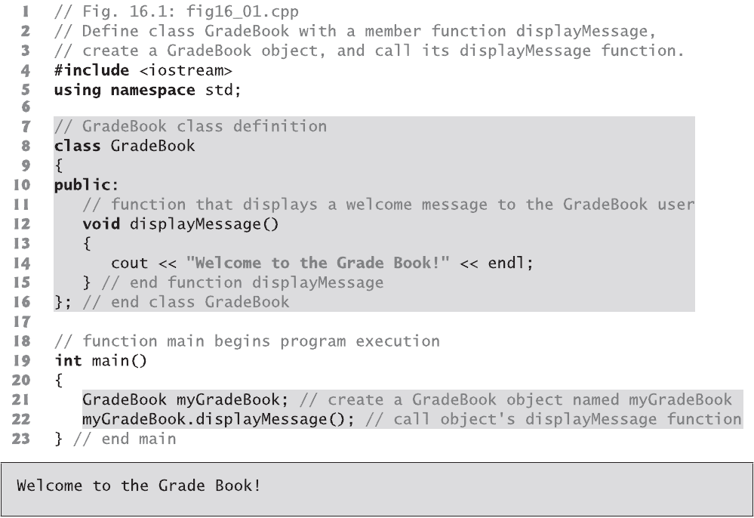
        圖16.1 定義含有成員函式displayMessag的GradeBook類別，建立GradeBook物件，並呼叫其成員函式displayMessag

Slide 8
Programming code 1
#include <iostream>
using namespace std;
class GradeBook
{
  public:
  void displayMessage()
  {
  cout << “Welcome to the Grade Book!” << endl;
}
};
Int main()
{
  GradeBook myGradeBook;
  myGradeBook.displayMessage();
}

Slide 9
  GradeBook 類別
    在main函式 (第19-23行) 可以開始建立GradeBook類別的物件之前，我們得告訴編譯器這個類別究竟有哪些成員函式與資料成員。以關鍵字class開頭的GradeBook類別定義 (class definition) (第8-16行) 包含一個displayMessage成員函式 (第12-15行)，可以在螢幕上顯示訊息 (第14行)。

Slide 10
    我們必須建立一個GradeBook類別的物件 (第21行) 並呼叫其displayMessage成員函式 (第22行)，才能執行第14行，顯示出歡迎訊息。

Slide 11
  測試GradeBook類別
    接著，我們要在程式中使用GradeBook類別。你已經知道，所有程式都從main函式開始執行。
    在本程式中，我們要呼叫GradeBook類別的displayMessage成員函式，以顯示歡迎訊息。一般而言，我們要建立類別物件後，才能呼叫該類別的成員函式。你可以依需要宣告新類別；這也是人們認為C++是「可擴充語言 (extensible language)」的原因之一。

Slide 12
  GradeBook類別的UML類別示意圖
    15.14節中我們曾提到，UML是給程式設計者用的圖示語言，以標準化的方式表達他們的物件導向系統。在UML類別示意圖 (UML class diagram) 中，每個類別都以長方形代表，裡面分成三個部分。圖16.2是圖16.1 GradeBook類別的UML類別示意圖。最上層是類別名稱，此名稱水平置中並採用粗體字。中間部分是類別屬性，對應到C++的資料成員。

Slide 13

    這部分目前是空的，因為GradeBook類別沒有任何屬性。 最底下部分是類別操作，對應到C++的成員函式。
        圖16.2 UML類別示意圖表示GradeBook類別有一個public
        displayMessage操作

Slide 14
16.3 定義一個具有參數的成員函式
    第1.9節的汽車比喻曾討論到，踩油門會送訊號給車子，要它執行某個工作，也就是加速。但車子要加速多快？如您所知，油門踩得愈重，車子加速愈快。因此，傳給車子的訊息包括要執行的工作，和幫助車子執行工作的額外資訊。這個額外資訊就是參數 (parameter)，參數值可幫助汽車決定加速程度。同樣的，成員函式可採用一或多個參數，表示執行工作所需的額外資料。函式呼叫會提供數值給函式的每個參數，稱為引數 (argument)。

Slide 15
  定義並測試GRADEBOOK類別
    圖16.3重新定義了GRADEBOOK類別 (第9-18行)，我們修改了DISPLAYMESSAGE成員函式 (第13-17行)，讓它在歡迎訊息中顯示課程名稱。新的DISPLAYMESSAGE需要一個參數 (第13行的COURSENAME)，代表要輸出的課程名稱。

Slide 16
Programming codes 2
Class 練習

Slide 17
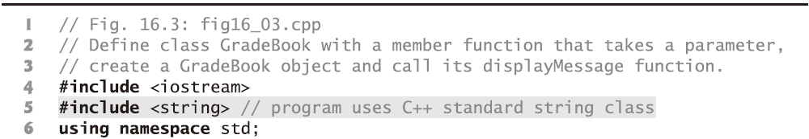
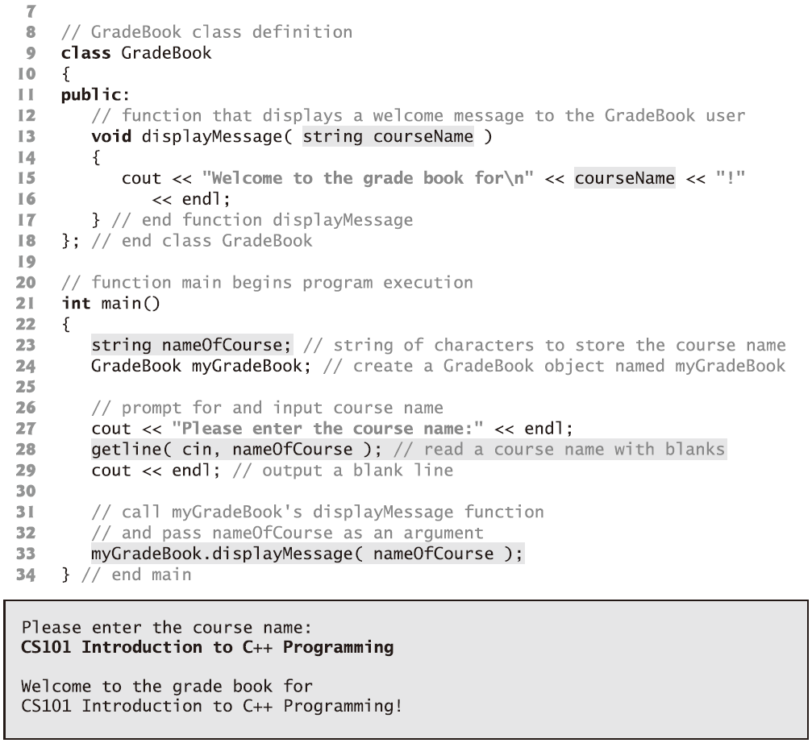
        圖16.3 定義GradeBook類別，它具有含一個參數的成員函式。建立GradeBook物件，並呼叫其成員函式displayMessag(1/2)

Slide 18
        圖16.3 定義GradeBook類別，它具有含一個參數的成員函式。建立GradeBook物件，並呼叫其成員函式displayMessag(2/2)

Slide 19
Programming code 2
#include <iostream>
#include <string>
using namespace std;
class GradeBook
{
public:
  void displayMessage( string courseName)
  {
    cout << "Welcome to the grade book for\n" << courseName << "!"
    << endl;
  }
};
int main()
{
  string nameOfCourse;
  GradeBook myGradeBook;
  cout << "Please enter course name:" << endl;
  getline(cin, nameOfCourse);
  cout << endl;
  myGradeBook.displayMessage(nameOfCourse);
}

Slide 20
  關於引數與參數的補充
    若要指定函式運作所需的資料，請將額外資訊放在函式的參數列表 (parameter list)，就是函式名稱後面那個小括弧裡。參數列表的參數個數不限，沒有也可以 (如圖16.1中第12行的空括號)，表示該函式不須任何參數。注意，參數變數的名稱 (第13行) 可以和引數變數的名稱相同，也可以不同 (第33行)。

Slide 21
    函式可指定多個參數，中間用逗號隔開即可。函式呼叫中的引數個數與順序，必須跟成員函式標頭中的參數列表相同。

Slide 22
  更新後的GradeBook類別的UML類別示意圖
    圖16.4的UML類別示意圖將圖16.3的GradeBook類別予以模型化。就跟圖16.1定義的GradeBook類別一樣，此GradeBook類別具有public成員函式displayMessage。UML在操作名稱後的小括弧內列出參數名稱，中間加上冒號，再加上參數型別，藉此建立參數的模型。UML是跟語言無關的，它可用在多種程式語言上。

Slide 23
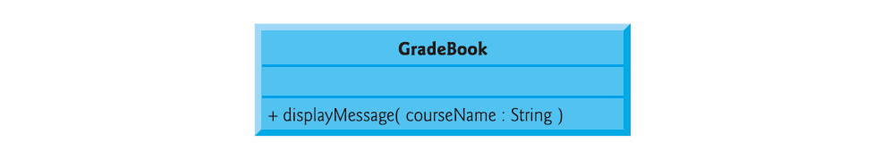
        圖16.4 UML類別示意圖指出GradeBook類別有個displayMessage 操作，並有一個courseName參數，型別為UML的String

Slide 24
16.4 資料成員、set 函式與get 函式
    在函式定義本體中宣告的變數，就稱為區域變數 (local variable)，它們的適用範圍就是從宣告的那一行開始，直到結束的右大括弧 (}) 為止。
    類別通常由一或多個成員函式組成，這些函式可操控某個類別物件的屬性。屬性由類別定義中的變數表示。這種變數稱作「資料成員 (data member)」，於類別定義中宣告，但它宣告在成員函式定義本體的外部。

Slide 25
  含一個資料成員、一個set函式與get函式的GradeBook類別
    在下個範例中，GradeBook類別 (圖16.5) 將課程名稱當作資料成員，因此可在程式執行中隨時使用或修改它。此類別有setCourseName、getCourseName與displayMessage成員函式。

Slide 26
Programming codes 3
(** a standard Class structure)

Slide 27
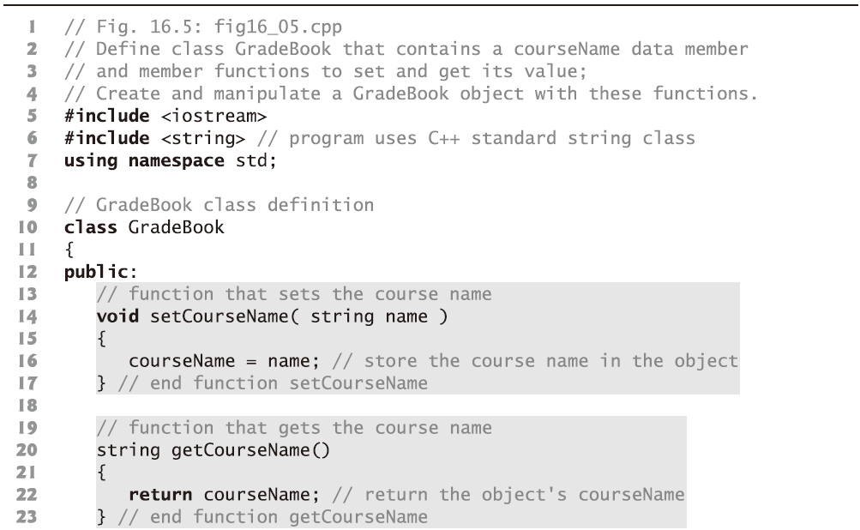
        圖16.5 定義並測試GradeBook類別，它具有一個資料成員、
        set和get函式(1/3)

Slide 28
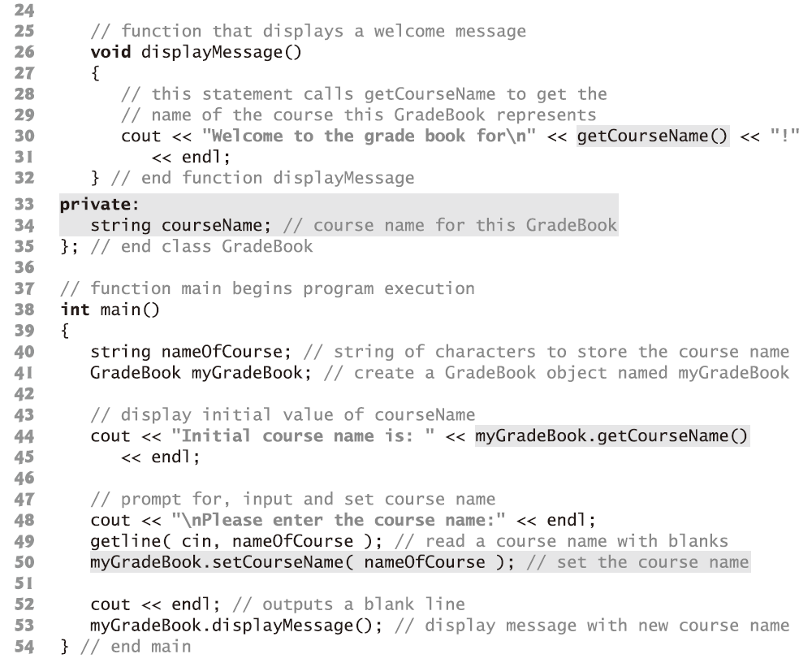
        圖16.5 定義並測試GradeBook類別，它具有一個資料成員、
        set和get函式(2/3)

Slide 29
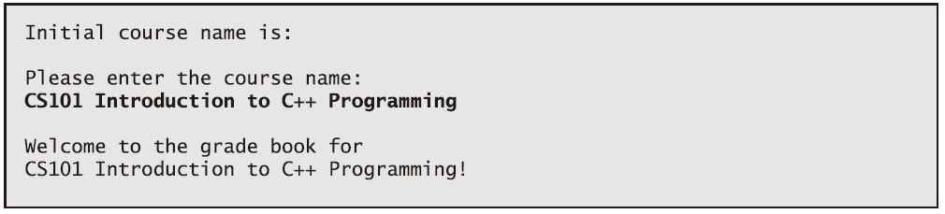
        圖16.5 定義並測試GradeBook類別，它具有一個資料成員、
        set和get函式(3/3)

Slide 30
Programming code 3 (1)
#include <iostream>
#include <string>
using namespace std;
class GradeBook
{
public:
  void setCourseName(string name)
  {
  courseName = name;
  }
  string getCourseName()
  {
  return courseName;
  }
void displayMessage(string courseName)
{
  cout << "Welcome to the grade book for\n" <<getCourseName() << "!"
  << endl;
}
private:
string courseName;
};

Slide 31
Programming code 3 (2)
int main()
{
  string nameOfCourse;
  GradeBook myGradeBook;
  cout << "Inital course name is:" << myGradeBook.getCourseName()
  << endl;
  cout << "\nPlease enter the course name:" << endl;
  getline(cin, nameOfCourse);
  myGradeBook.setCourseName(nameOfCourse);
  cout << endl;
  myGradeBook.displayMessage(nameOfCourse);
}

Slide 32
  存取修飾子public和private
    大部分資料成員前面都有存取修飾子標記private。在存取修飾子private後面 (到下一個存取修飾子出現之間) 所宣告的變數或函式，只能為該類別的成員函式存取。因此，只有GradeBook類別物件的setCourseName、getCourseName和displayMessage成員函式能使用資料成員courseName。

Slide 33
    類別成員的預設存取權限是private，所以在類別定義之後以及第一個存取修飾子之前的所有成員（若有的話），都是private的。public和private存取修飾子可以重複出現，但這沒有必要，且容易搞混。

Slide 34
  setCourseName和getCourseName成員函式
    成員函式setCourseName (第14-17行) 完成工作時不會傳回任何資料，所以其傳回型別為void。在本範例中，setCourseName不會驗證課程名稱，也就是說，此函式不會檢查課程名稱是否符合特定格式，或是否遵循某種「有效」課程名稱的規則。
    成員函式getCourseName (第20-23行) 傳回特定GradeBook物件的courseName。此成員函式沒有參數，所以不須額外資料就能執行工作。

Slide 35
  displayMessage成員函式
    成員函式displayMessage (第26-32行) 完成工作時不會傳回任何資料，所以其傳回型別為void。此函式不接收參數，所以參數列表是空的。注意，成員函式displayMessage亦可直接存取資料成員courseName，就跟成員函式setCourseName和getCourseName一樣。

Slide 36
  測試GradeBook類別
    main函式 (第38-54行) 建立一個GradeBook類別物件，並使用它的每個成員函式。第41行建立一個名為myGradeBook的GradeBook物件。第44-45行呼叫物件的getCourseName成員函式，以顯示初始的課程名稱。
    第48行提示使用者輸入課程名稱。第52行印出一行空白，第53行呼叫myGradeBook物件的displayMessage成員函式，顯示含課程名稱的歡迎訊息。

Slide 37
  Set和Get函式的軟體工程
    只有類別的成員函式才能操作該類別的private資料成員。類別通常會提供public成員函式，讓該類別的用戶端設定 (set) 或取得 (get) private資料成員的值。這些成員函式不一定要以set或get開頭，但這是常見的命名慣例。此範例中，設定courseName資料成員的是setCourseName成員函式，取得courseName資料成員的是getCourseName成員函式。

Slide 38
    set函式有時亦稱作「改變子」(mutator，因為它們可改變數值)，get函式亦稱作「存取子」(accessor，因為它們可存取數值)。

Slide 39
  含一個資料成員、一個set函式與get函式的GradeBook UML類別示意圖
    圖16.6是更新過的UML類別示意圖，描述圖16.5的GradeBook類別。此圖將GradeBook的資料成員courseName表示成類別中間部分的屬性。UML列出屬性名稱，並在屬性名稱之後接著冒號與屬性型別，以將資料成員表示成屬性。

Slide 40

    courseName屬性的UML型別是String，對應到C++的string。
        圖16.6 GradeBook類別的UML類別示意圖，它有private的
        courseName屬性，和public的setCourseName、
        getCourseName與displayMessage操作。

Slide 41
16.5 以建構子將物件初始化
    若您建立GradeBook物件時，想同時提供課程名稱呢？您所宣告的每個類別都可提供建構子 (constructor)，建立物件時，便能使用建構子將類別物件初始化。建構子是一種特殊的成員函式，其名稱必須和類別相同，編譯器才能區別它與其它成員函式。通常，建構子都宣告為public。

Slide 42
    C++建立每個物件都要呼叫建構子，以確保程式使用物件前，每個物件均已妥當地初始化。建立物件時，程式會自動呼叫其類別的建構子。若類別沒有明確寫出建構子，編譯器就提供一個預設建構子 (default constructor)，也就是沒有參數的建構子。編譯器提供的預設建構子在建立GradeBook物件時，不會提供任何初始值給物件的基本型別資料成員。

Slide 43
Programming codes 4
**A standard Class structure with constructor

Slide 44
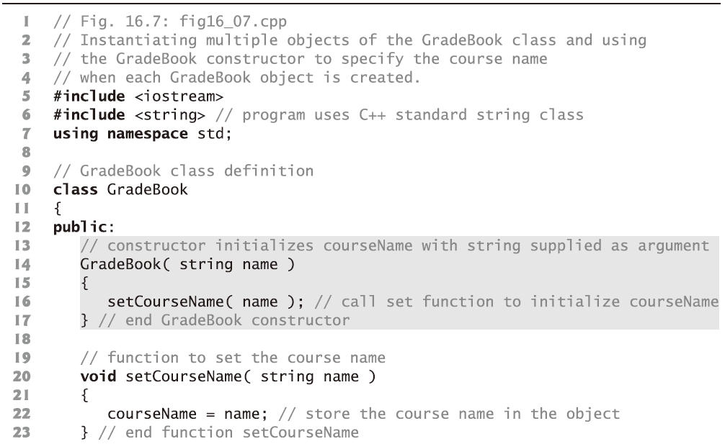
        圖16.7 實體化多個GradeBook物件，並在建立各GradeBook
        物件時，以Gradebook的建構子指定課程名稱(1/3)

Slide 45
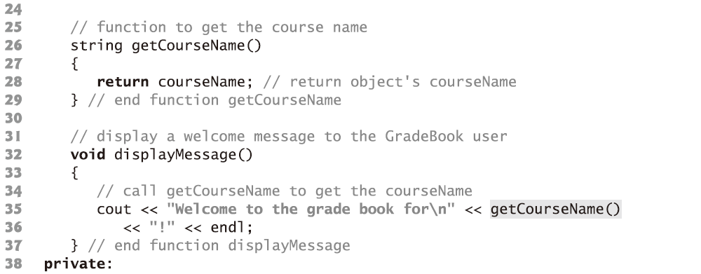
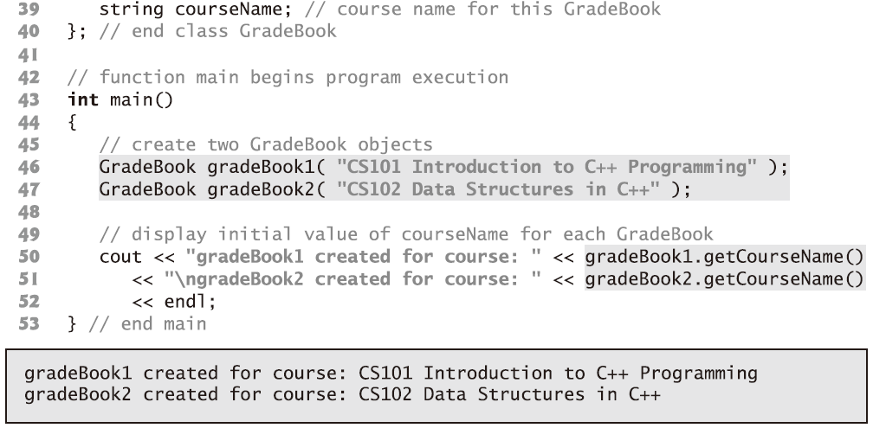
        圖16.7 實體化多個GradeBook物件，並在建立各GradeBook
        物件時，以Gradebook的建構子指定課程名稱(2/3)

Slide 46
        圖16.7 實體化多個GradeBook物件，並在建立各GradeBook
        物件時，以Gradebook的建構子指定課程名稱(3/3)

Slide 47
Programming code 4 (1)
#include <iostream>
#include <string>
using namespace std;
class GradeBook
{
public:
  GradeBook(string name)
  {
  setCourseName(name);
  }
  void setCourseName(string name)
  {
  courseName = name;
  }

Slide 48
Programming code 4 (2)
string getCourseName()
{
return courseName;
}
void displayMessage(string courseName)
{
cout << "Welcome to the grade book for\n" << getCourseName()
<< "!" << endl;
}
private:
string courseName;
};

Slide 49
Programming code 4 (3)
int main()
{
GradeBook gradeBook1( "CS101 Introduction to C++ Programming");
GradeBook gradeBook2( "CS102 Data Structures in C++");
cout << "gradeBook1 created for course: " << gradeBook1.getCourseName()
<< "\ngradeBook2 created for course: " << gradeBook2.getCourseName()
<< endl;
}

Slide 50
  定義建構子
    圖16.7的第14-17行定義GradeBook類別的建構子。注意，建構子的名稱與其類別GradeBook相同。建構子將執行工作的所需資料指定在參數列表中。注意，第14行沒有指定傳回型別，因為建構子不能傳回數值 (連void也不行)。
    建構子 (第14行) 與setCourseName函式 (第20行) 均使用一個叫做name的參數。不同函式可用相同的參數名稱，因為參數的範圍只限制在每個函式內，不會彼此干擾。

Slide 51
  測試GradeBook類別
    圖16.7的第43-53行定義了main函式，以測試GradeBook類別，並使用建構子初始化GradeBook物件。第46行建立並初始化一個叫做gradeBook1的GradeBook物件。執行本行時，會呼叫GradeBook建構子 (第14-17行) (由C++隱含地呼叫)。從輸出就可看出來，每個GradeBook物件都有一份自己的資料成員courseName。

Slide 52
  為類別提供預設建構子的兩種方式
    沒有參數的建構子就叫預設建構子。預設建構子的建立方式有兩種：
      1. 編譯器隱含地在每個沒有任何使用者定義的建構子的類別中建立一個預設建構子。預設建 構子不會初始化類別的資料成員，但若是該資料成員本身是另一個類別的物件的話，會呼 叫每個資料成員的預設建構子。一個沒有初始化的變數通常會包含未定義的「垃圾」值 （garbage value）。

Slide 53
      2. 明確定義一個沒有引數的建構子。這種預設建構子會為每一個同時是其他類別的物件的資 料成員呼叫預設建構子，並執行由設計者指定的額外資訊。
      3. 如果你用引數定義了任何建構子，C ++不會為該類別隱含地建立一個預設建構子。稍後我 們會示範即使你已經定義了非預設建構子，C ++11 標準還是允許你強制讓編譯器建立預設 建構子。

Slide 54
  將建構子納入 GradeBook 類別的UML類別示
  意圖
    圖16.8的UML類別示意圖建立了圖16.7的GradeBook類別模型，它有一個建構子，其參數名稱是name，型別是string。跟操作一樣，UML類別示意圖將建構子放在類別的第三部分。為了區分建構子和類別操作，UML在建構子名稱前面的雙箭號 (<< 和 >>) 之間放了「constructor」字樣。在第三部分中，我們習慣將建構子列在其它操作前面。

Slide 55

        圖16.8 UML類別示意圖表示GradeBook類別有個建構子，並有
        一個name參數，型別為UML的String

Slide 56
Exercise

Slide 57
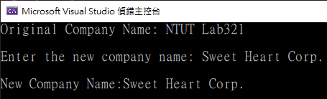
Exercise 1 題目與程式執行成果
(Use the codes in the next slide and complete the “TO-DO”)
請用 class 建立公司名稱管理系統：
使用建構式設定 Company 類別的公司名稱屬性
使用 get 方法取得並顯示 Company 公司名稱屬性
由使用者輸入新公司名稱，使用 set 方法設定公司名稱，重複 2. 顯示 Company 公司名稱屬性
原本的公司名稱，必須由建構式初始化屬性
由使用者輸入新的公司名稱（可包含空白）
顯示新的公司名稱

Slide 58
Exercise 1 程式格式：Company 類別方法實作
請按照 TO DO 提示完成 Company 方法實作
Company::Company(string newComanyName)
{
// TO DO: assign original company name to property
}
void Company::setCompanyName(string newCompanyName)
{
// TO DO: set the new company name to property
}
string Company::getCompanyName()
{
// TO DO: return the property
}
參考 Programming Codes 4

Slide 59
Exercise 1 程式格式：main() 應用 Company 類別方法
請按照 TO DO 提示完成 main() 主函式功能
int main()
{
Company company("NTUT Lab321");
cout << "Original Company Name: " << company.getCompanyName() << endl << endl;
string newCompanyName;
cout << "Enter the new company name: ";
// TO DO: make user enter new company name and store to newCompanyName (may contain space)
getline(cin, newCompanyName);
company.setCompanyName(newCompanyName);
cout << endl << "New Company Name: " << company.getCompanyName() << endl;
return 0;
}

Slide 60
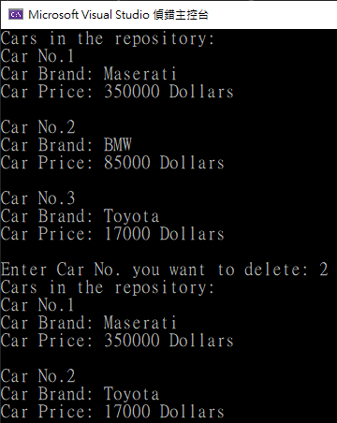
Exercise 2 題目與執行成果(1)
請用 class 建立車庫管理系統
利用 add 方法新增汽車（包含 brand 與 price 欄位）
利用 show 方法顯示儲存車庫的汽車清單
利用 delete 方法刪除指定汽車編號，若編號在範圍內，重複 2. 顯示汽車清單，否則顯示錯誤訊息
原本在車庫中的 3 台車
使用者輸入的 Car No. 在資料範圍 (1~3)
刪除第二項 BMW 後的車庫車輛

Slide 61
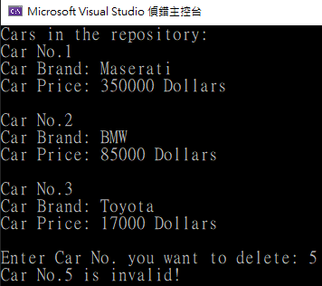
Exercise 2 題目與執行成果(2)
請用 class 建立車庫管理系統
利用 add 方法新增汽車（包含 brand 與 price 欄位）
利用 show 方法顯示儲存車庫的汽車清單
利用 delete 方法刪除指定汽車編號，若編號在範圍內，重複 2. 顯示汽車清單，否則顯示錯誤訊息
原本在車庫中的 3 台車
使用者輸入的 Car No. 超出資料範圍 (1~3)
顯示超出範圍錯誤訊息

Slide 62
Exercise 2 程式：宣告自定 CarType_t 型別
#include <iostream>
#include <string>
#include <vector>
using namespace std;
// declare the self-defined car type structure
typedef struct carType
{
string brand;
unsigned int price;
} CarType_t;

Slide 63
Exercise 2 程式格式：CarRepository 類別原型宣告
// declare class CarRepository to manage the cars
class CarRepository
{
public:
// 增加廠牌為 carBrand、價格為 carPrice 的汽車到車庫 cars 中
void AddCar(string carBrand, unsigned int carPrice);
// 刪除在車庫中第 carNumber 台汽車，若 carNumber
// 在 cars 數量範圍內回傳 true，若超出範圍，回傳 false
bool DeleteCar(int carNumber);
// 顯示在車庫中的所有汽車廠牌與價格
void ShowCars();
private:
// 停在車庫的汽車
vector<CarType_t> cars;
};
因 cars 的內容不能由程式設計師任意修改，標註 private 修飾字

Slide 64
Exercise 2 程式格式：CarRepository 類別方法實作
請按照 TO DO 提示完成 CarRepository 方法實作
void CarRepository::AddCar(string carBrand, unsigned int carPrice)
{
// TO DO: build CarType_t object and
// add the car at the end of the vector "cars"
}
bool CarRepository::DeleteCar(int carNumber)
{
// TO DO: delete the car with specified carNumber
}
void CarRepository::ShowCars()
{
// TO DO: display the car brand and price in vector "cars" one by one
}

Slide 65
Exercise 2 程式提示：CarRepository 類別方法實作
新增汽車到車庫尾端：
cars.insert(cars.end(), carType);
從車庫中刪除汽車：
cars.erase(cars.begin() + carNumberIndex);
顯示車庫中的所有汽車：用 for 迴圈 index 從 0~cars.size()-1 分別列出 cars[index].brand 以及 cars[index].price 的汽車資訊
類型為 CarType_t 的物件
Index 範圍從 0~cars.size()-1

Slide 66
Exercise 2 程式格式：main() 應用 Company 類別方法
int main()
{
CarRepository repo;
repo.AddCar("Maserati", 350000);
repo.AddCar("BMW", 85000);
repo.AddCar("Toyota", 17000);
repo.ShowCars();
int deleteCarNo;
cout << "Enter Car No. you want to delete: ";
cin >> deleteCarNo;
if (repo.DeleteCar(deleteCarNo) == false)
cout << "Car No." << deleteCarNo << " is invalid!" << endl;
else
repo.ShowCars();
return 0;
}

Slide 67
To be continued………
Instructor: Cheng-Chun Chang (張正春)
Department of Electrical Engineering

Slide 68
